Slide 1
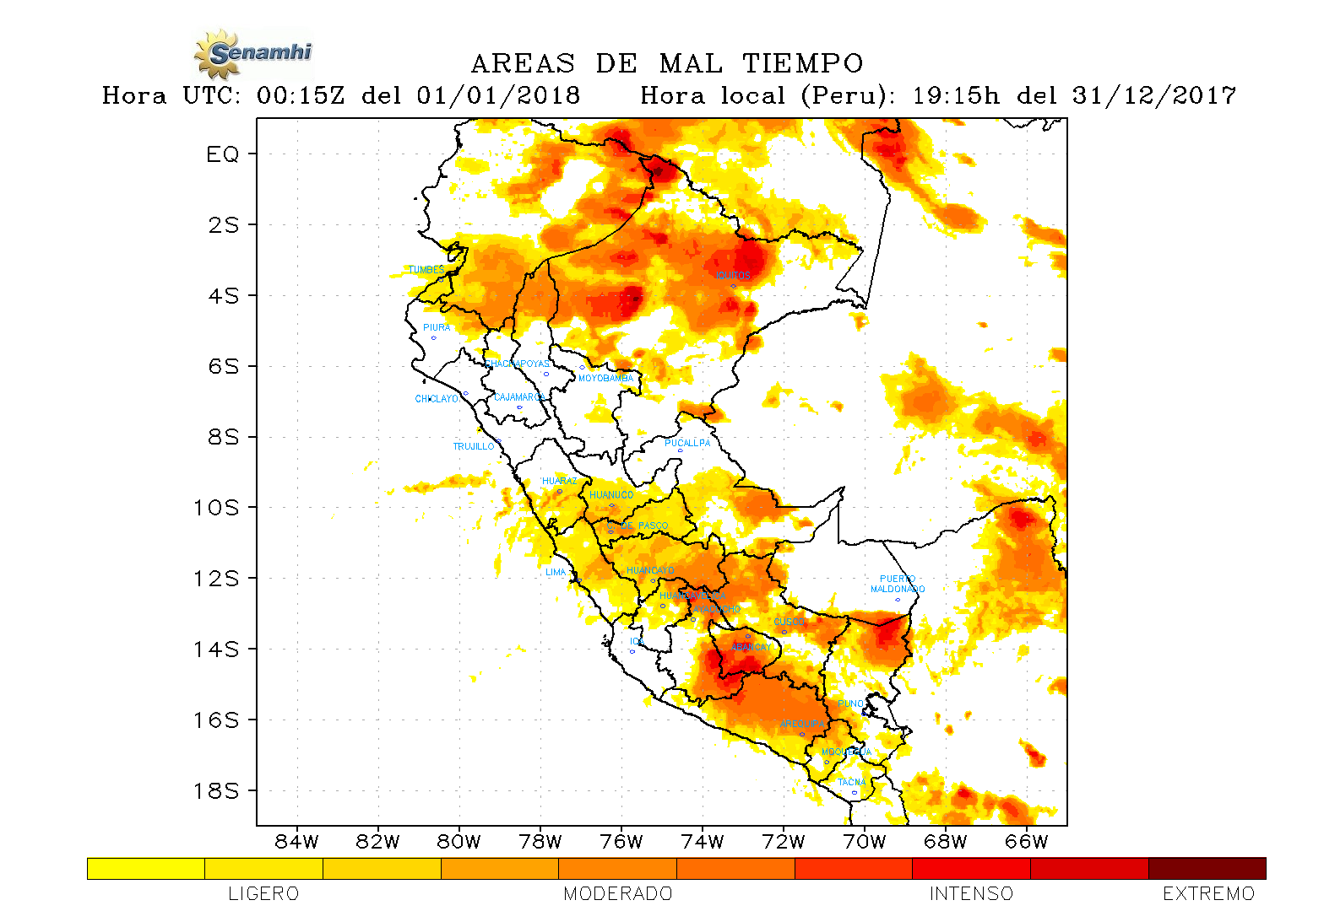
20171231-10
20:00
SC138
CONDICIONES ACTUALES
Persiste la lluvia moderada a fuerte en la sierra centro y sur, acompañado de descargas eléctricas, afectando Apurímac, Ayacucho y Arequipa; así como en la selva sur, principalmente en la selva de Puno.
Asimismo en la selva norte continúan las precipitaciones de moderada a fuerte intensidad en la región de Loreto.
Por ultimo la sierra central presenta precipitaciones ligeras a moderadas, así como la sierra de Piura, en la provincia de Ayabaca.
PERSPECTIVA
Se espera que las precipitaciones persistan con la misma intensidad durante las próximas horas, tanto para la selva como para la sierra del país.
SC136
SC140
SC139
22:00

Slide 2
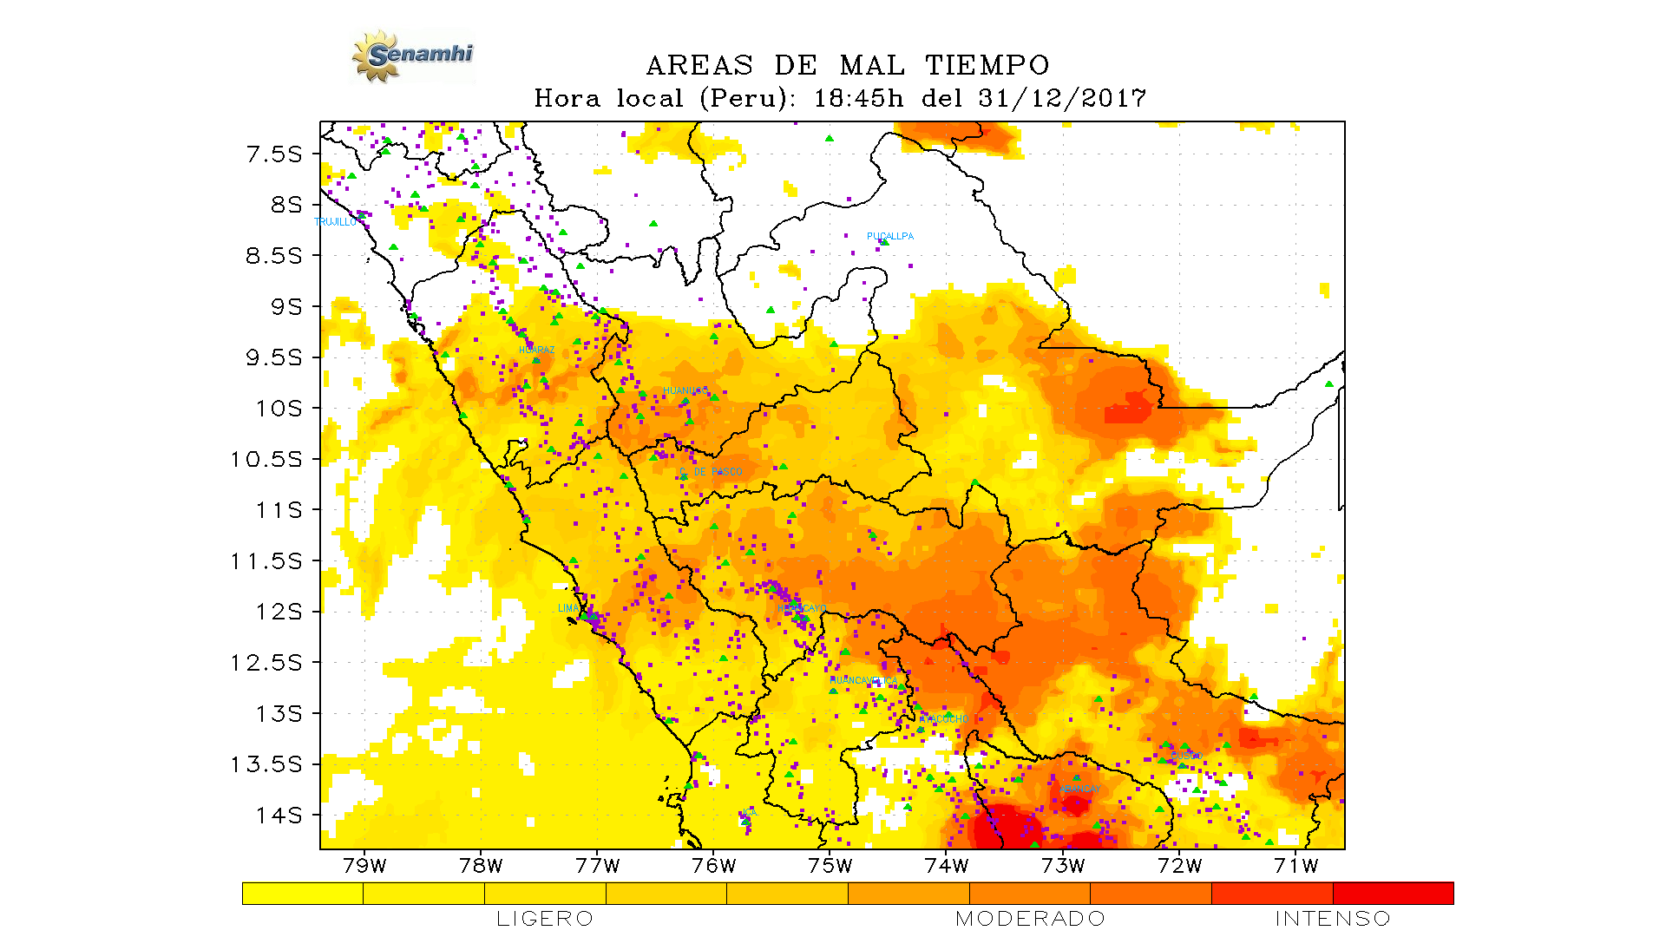
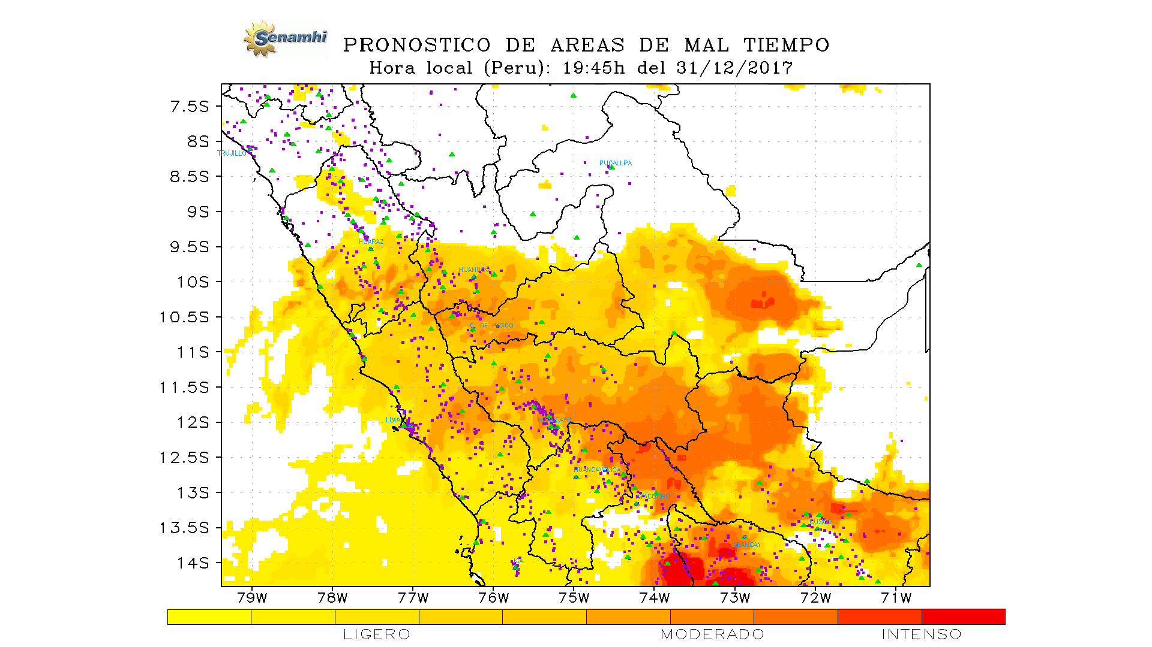
SC136
05
Continuación
Precipitación máxima estimada SC0136: 1 - 6 mm/h
Descargas eléctricas, ráfagas de viento.
Precipitación máxima estimada SC0136: 1 - 6 mm/h
Descargas eléctricas, ráfagas de viento.
Se mantiene en su posición.
Se mantiene en su posición.
.
Ancash, Lima, Huánuco, Pasco, Junín, Ucayali, Cusco, Madre de Dios.
Lima, Ancash, Huánuco, Pasco, Ucayali, Junín, Cusco, Ayacucho.
Huari, Carhuaz, Huaraz, Recuay, Bolognesi, Ocros, Huarmey, Aija, Cajatambo, Oyón, Huaral, Huaura, Canta, Huarochirí, Tocache, Marañón, Leoncio Prado, Huamalíes, Yarowilca, Lauricocha, Huenuco, Ambo, Pachitea, Puerto Inca, Oxapampa, Pasco, Daniel Alcides Carrión, Chanchamayo, Tarma, Satipo, Yauli, Padre Abad, Coronel Portillo, Atalaya, Purús, La Convención, Paucartambo, Manu.
Huari, Carhuaz, Huaraz, Recuay, Bolognesi, Ocros, Huarmey, Aija, Cajatambo, Oyón, Huaral, Huaura, Canta, Huarochirí, Tocache, Marañón, Leoncio Prado, Huamalíes, Yarowilca, Lauricocha, Huenuco, Ambo, Pachitea, Puerto Inca, Oxapampa, Pasco, Daniel Alcides Carrión, Chanchamayo, Tarma, Satipo, Yauli, Padre Abad, Coronel Portillo, Atalaya, Purús, La Convención, Paucartambo, Manu.
PRONÓSTICO DE AREA DE MAL TIEMPO
Hora local 20:00 del 31/12/2017
PRONÓSTICO DE AREA DE MAL TIEMPO
Hora local 22:00 del 31/12/2017
SC136
SC136

Slide 3
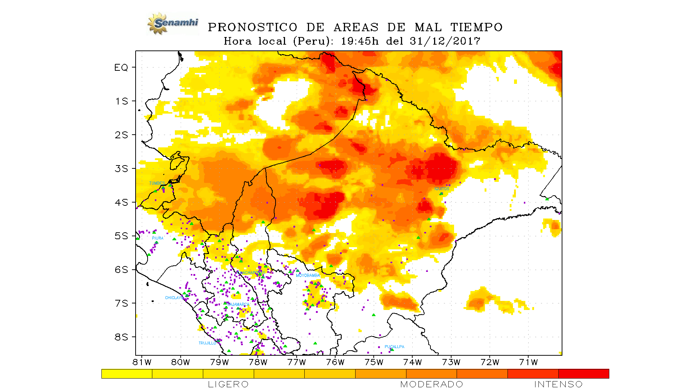
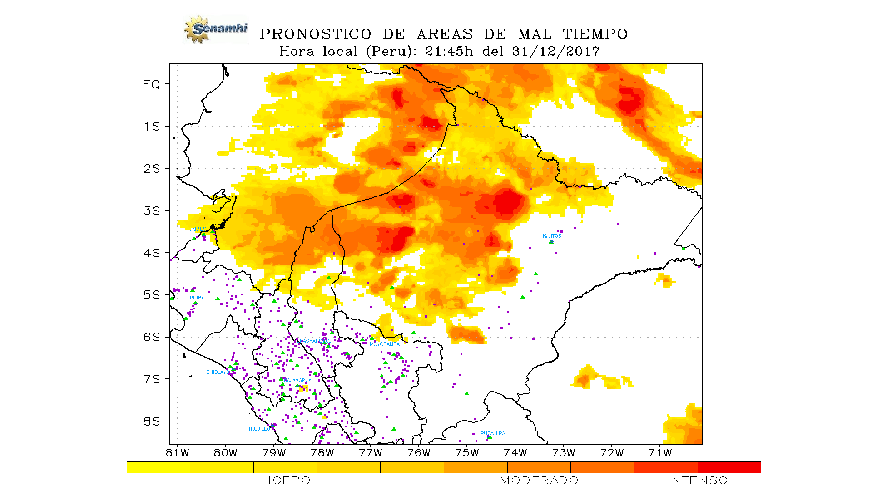
SC138
03
Continuación
Precipitación máxima estimada SC0138: 1 - 10 mm/h
Descargas eléctricas.
Precipitación máxima estimada SC0138: 1 – 10 mm/h
Descargas eléctricas.
Se mantiene en su posición.
Se mantiene en su posición.
.
Loreto, Amazonas, Cajamarca. Piura, tumbes
Loreto, Amazonas, Cajamarca.
Alto Amazonas, Maynas, Requena, Mariscal Ramón Castilla, Loreto, Condorcanqui, Bagua, San Ignacio, Jaen. Ayabaca, Sullana, Huacabamba, Zarumilla.
Alto Amazonas, Maynas, Requena, Mariscal Ramón Castilla, Loreto, Condorcanqui, Bagua, San Ignacio.
PRONÓSTICO DE AREA DE MAL TIEMPO
Hora local 18:00 del 31/12/2017
PRONÓSTICO DE AREA DE MAL TIEMPO
Hora local 20:00 del 31/12/2017
SC138
SC138

Slide 4
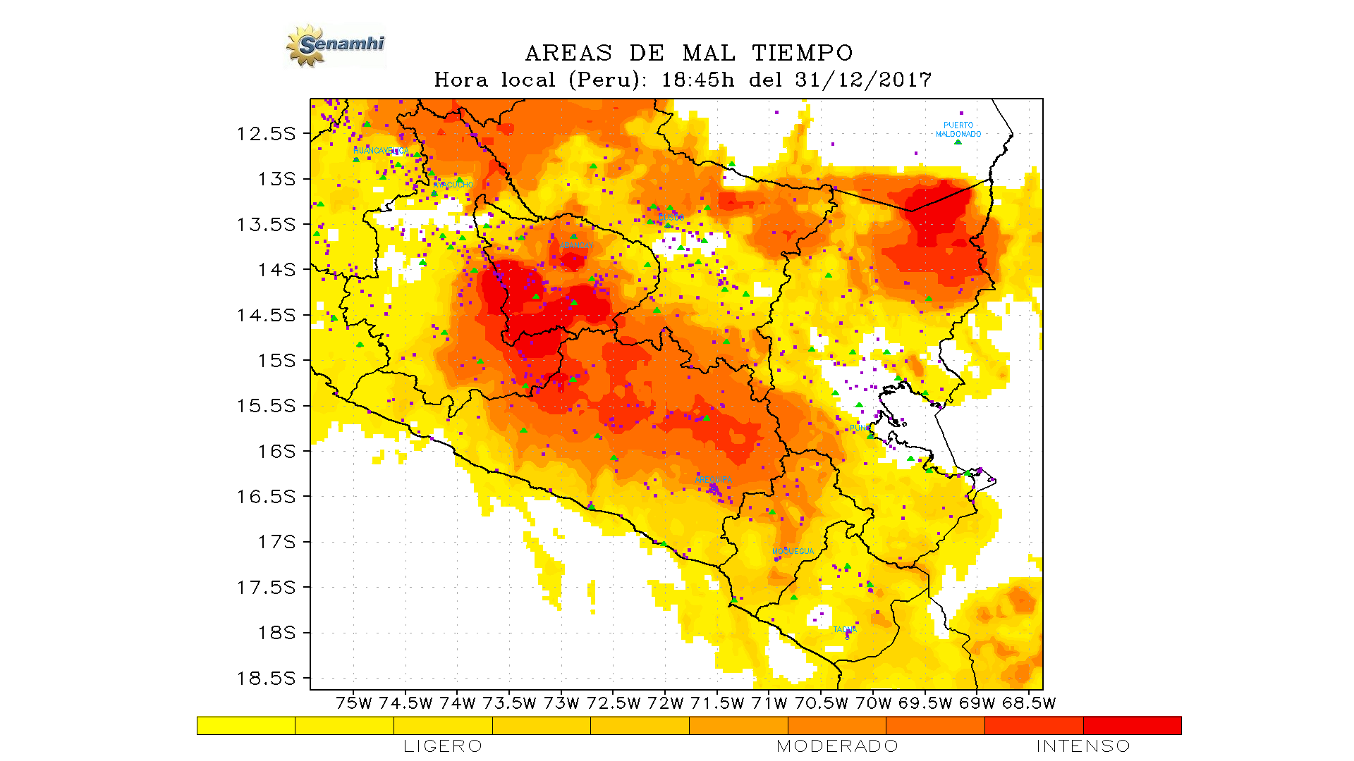
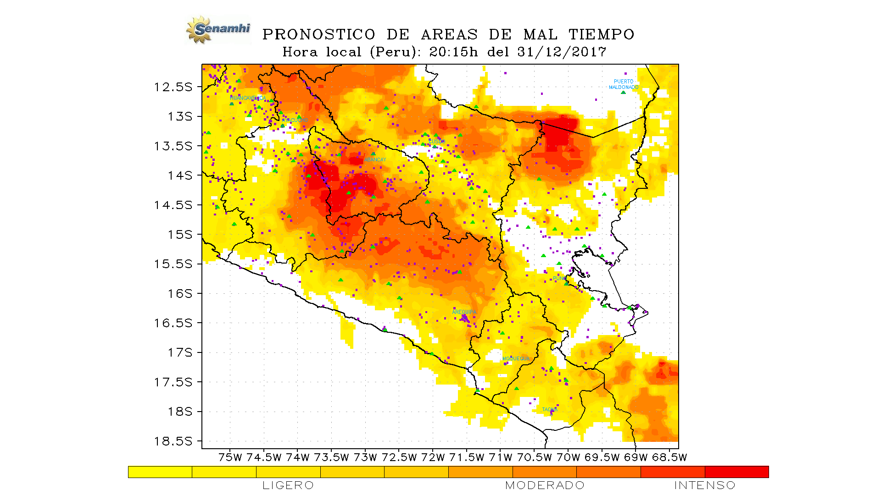
SC139, SC140
03, 02
Continuación
Precipitación máxima estimada SC0139: 1 - 8 mm/h
Precipitación máxima estimada SC0140: 1 - 12 mm/h
Descargas eléctricas.
Precipitación máxima estimada SC0139: 1 - 8 mm/h
Precipitación máxima estimada SC0140: 1 - 12 mm/h
Descargas eléctricas.
Se mantiene en su posición.
Se mantiene en su posición.
.
Madre de Dios, Cusco, Apurímac, Puno, Ayacucho, Arequipa, Moquegua, Tacna.
Madre de Dios, Cusco, Apurímac, Puno, Ayacucho, Arequipa, Moquegua, Tacna.
Manu, Tambopata, Calca, Urubamba, Anta, Paucartambo, Paruro, Acomayo, Quispicanchi, Canchis, Canas, Chumbivilcas, Espinar, Aymaraes, Grau, Abancay, Cotabambas, Andahuaylas, Antabamba, Carabaya, Sandia, Melgar, Lampa, Azángaro, San Román, Vilcas Huamán, Víctor Fajardo, Lucanas, Parinacochas, Sucre, Paucar del Sara Sara, Caravelí, La Unión, Condesuyos, Arequipa, Caylloma, General Sánchez Cerro, Mariscal Nieto, Candarave, Tacna, Tarata, Jorge Basadre.
Manu, Tambopata, Calca, Urubamba, Anta, Paucartambo, Paruro, Acomayo, Quispicanchi, Canchis, Canas, Chumbivilcas, Espinar, Aymaraes, Grau, Abancay, Cotabambas, Andahuaylas, Antabamba, Carabaya, Sandia, Melgar, Lampa, Azángaro, San Román, Vilcas Huamán, Víctor Fajardo, Lucanas, Parinacochas, Sucre, Paucar del Sara Sara, Caravelí, La Unión, Condesuyos, Arequipa, Caylloma, General Sánchez Cerro, Mariscal Nieto, Candarave, Tacna, Tarata, Jorge Basadre.
PRONÓSTICO DE AREA DE MAL TIEMPO
Hora local 20:00 del 31/12/2017
PRONÓSTICO DE AREA DE MAL TIEMPO
Hora local 22:00 del 31/12/2017
SC140
SC140
SC139
SC139

